Slide 1
I - Créer son blog
Nouvelle plateforme de l’académie de Normandie
François Lecarpentier, ERUN
Circonscriptions de Canteleu et Darnétal

Slide 2
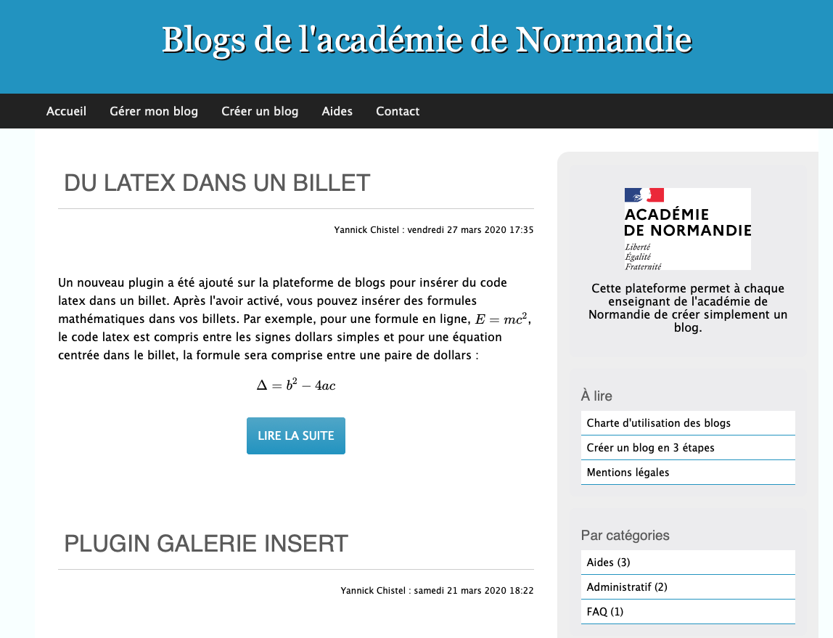
Première étape : la création…
Rendez-vous à l’adresse https://blogs.ac-caen.fr
Nul besoin de réviser l’extraction des racines
d’une équation du second degré, ni même
la formule de la relativité restreinte !
Activez simplement le lien suivant

Slide 3
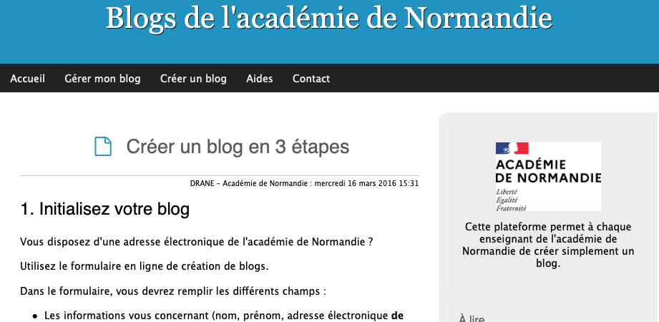
Quelques explications et…
… une action !

Slide 4
Sam
1- Complétez les champs avec attention
Arche
sam.arche@ac-normandie.fr
Marc
Ecole primaire, Connectoville, (76)
2 – Donnez un nom à votre blog
Attention ! C’est définitif !
exemple
exemple
3- Cochez, recopiez le code
4 - Puis cliquez

Slide 5
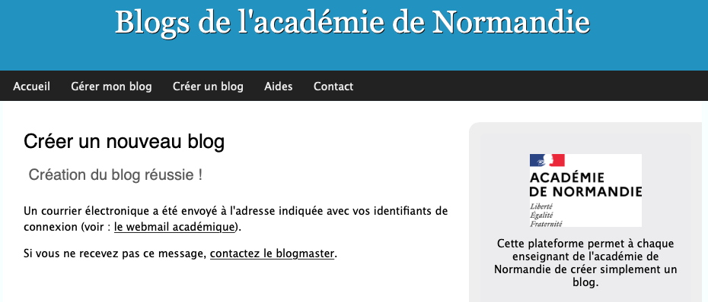
c-dane-web@ac-caen.fr
Création du blog réussie !
À : sam.arche@ac-normandie.fr
Bonjour,
Votre blog est en ligne. Son adresse : https://blogs.ac-caen.fr/exemple
Pour administrer votre blog, rendez-vous ici : https://blogs.ac-caen.fr/dotclear/admin/auth.php
Votre identifiant : exemple
Votre mot de passe : $R9hJr3T
(vous pourrez changer ce mot de passe dans « Mes préférences »)
L'équipe de la Dane de l'académie de Normandie vous souhaite de belles aventures sur votre nouveau blog. Merci !
Ça y est, le blog est créé !
Reste à se rendre sur le webmail académique pour récupérer identifiant et mot de passe, sésame indispensable à son administration.
Retenez bien ces informations, notez-les, enregistrez-les!

Slide 6
II - Administrer
son blog

Slide 7
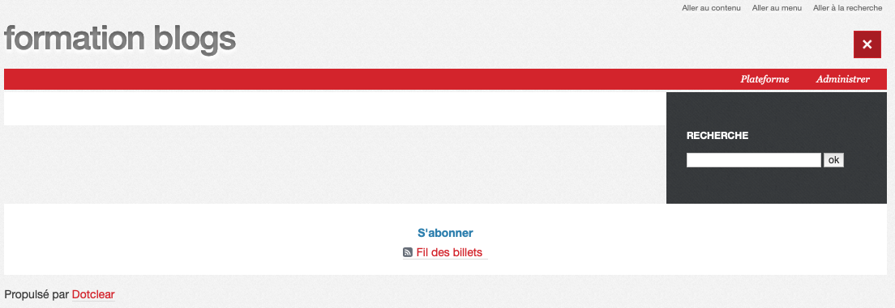
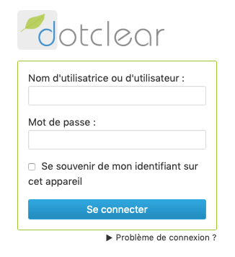
exemple
Vous voilà sur votre blog !
exemple
un clic ici va vous permettre de l’administrer
Une fenêtre apparaît ;
complétez-la.
Pas forcément
judicieux…
exemple
$R9hJr3T
Allez-y !

Slide 8
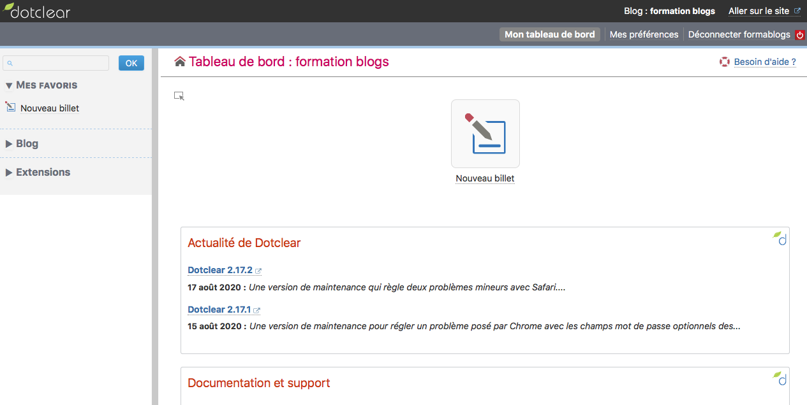
Nous allons poster notre premier billet
Simple, non ?

Slide 9
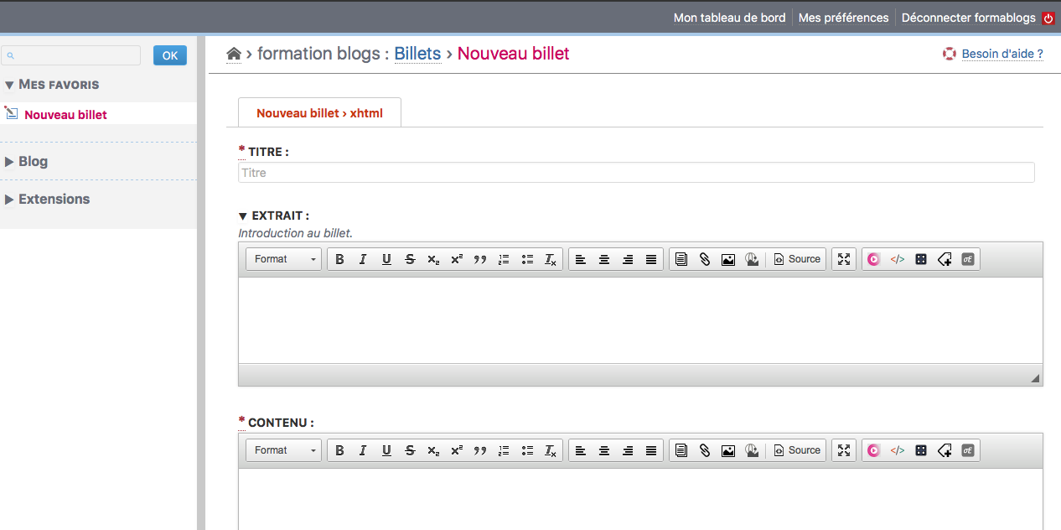
Deux champs obligatoires : Titre et contenu
Premier billet
Ce champ est optionnel
C’est là que l’on peut écrire tout ce qu’on veut…
Dans la limite du raisonnable, bien entendu…

Slide 10
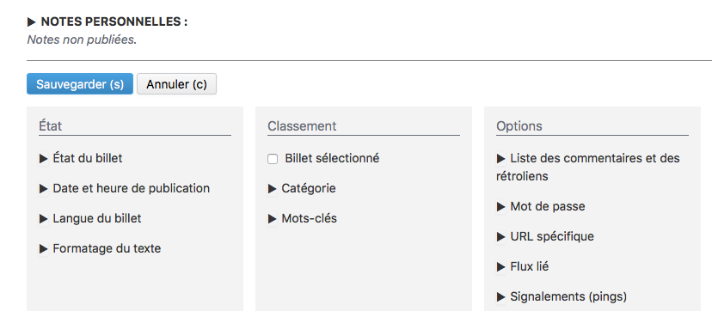
Tout en bas de la page on n’oublie surtout
pas de sauvegarder…

Slide 11
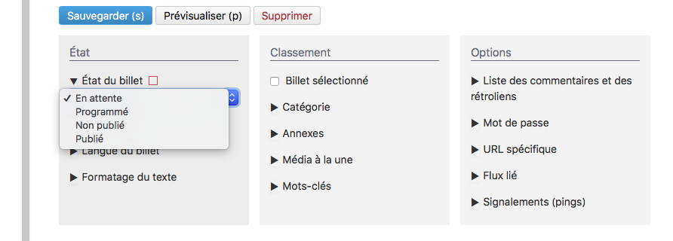
En cliquant sur « Etat du billet », on peut changer son statut :
C’est l’état « publié » qui nous permettra de le mettre en ligne.
Après validation du statut « Publié » on peut le
prévisualiser ou se rendre sur le site pour voir le résultat.

Slide 12
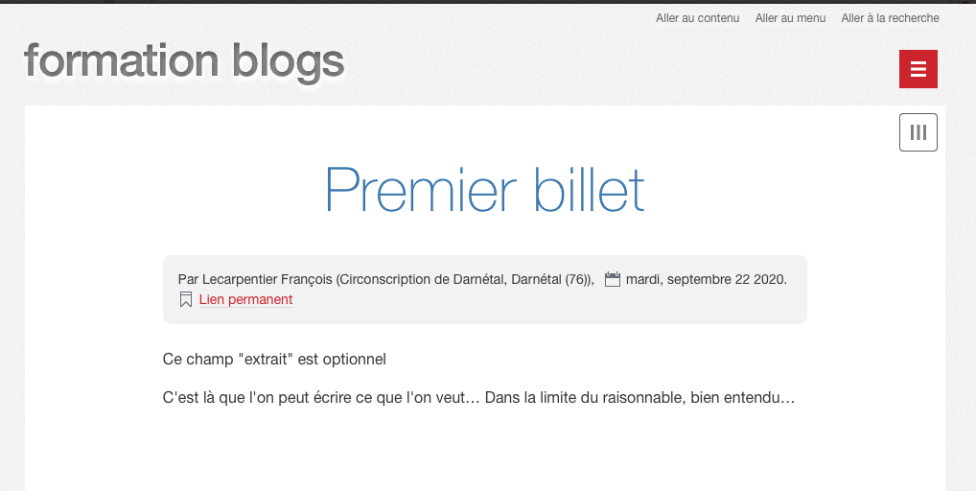

Slide 13
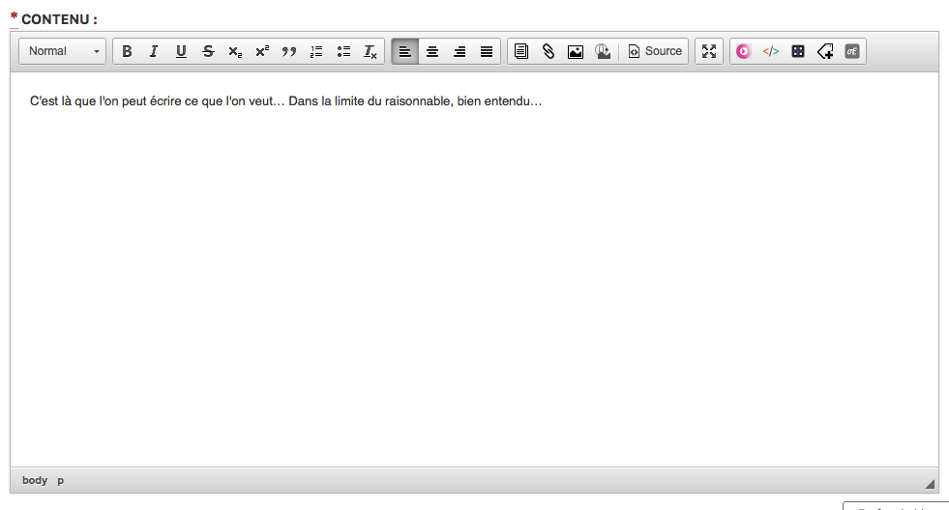
Allons un peu plus loin. Ajoutons images, médias ou
fichiers
Pour gérer les médias, nous allons utiliser cette icône.

Slide 14
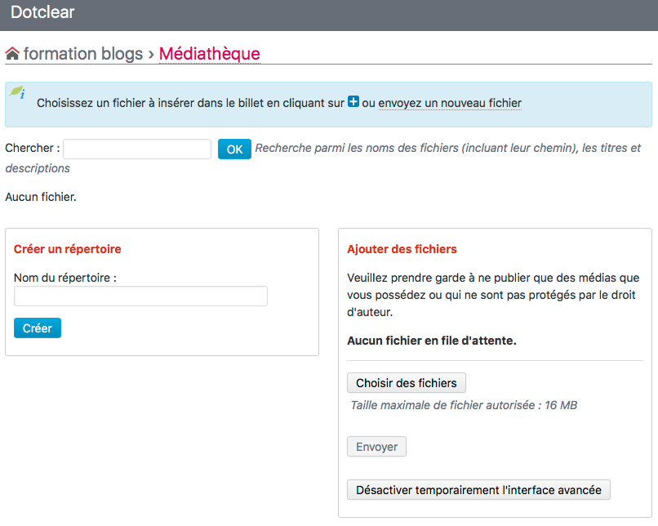
Pour l’instant la médiathèque est vide ; nous allons y
déposer quelques fichiers. …word, odt, pdf, jpeg,
mp3… Attention aux droits !
Choisissez les fichiers
puis envoyez

Slide 15
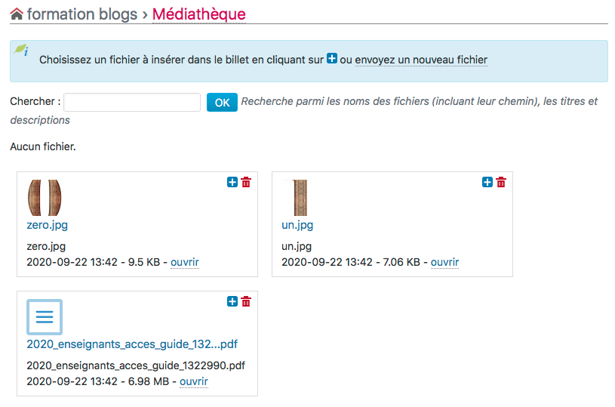
On peut organiser la médiathèque en créant des
répertoires

Slide 16
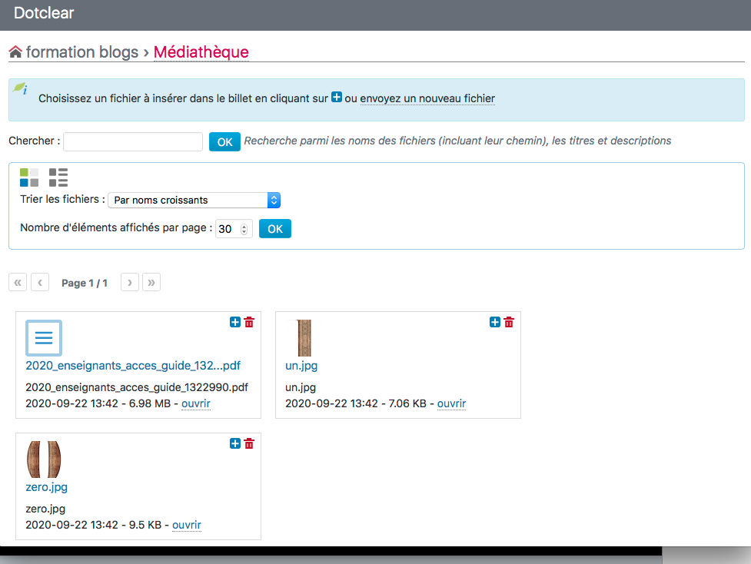
Tout est expliqué là…
J’insère mon document…
mon image…
…en cliquant sur le +

Slide 17
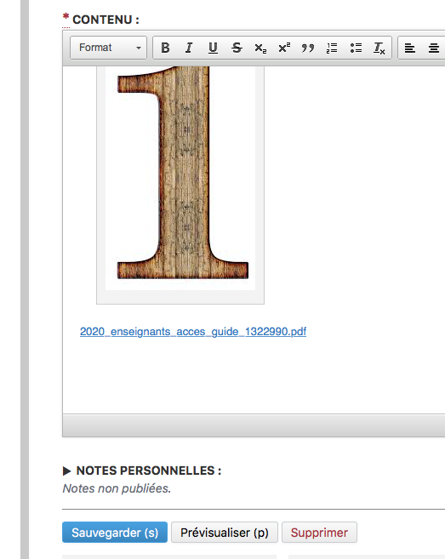
Et n’oublions surtout pas de sauvegarder…
Ce serait dommage de tout perdre !

Slide 18
Allez, pas d’appréhension, lancez-vous !

